Slide 1
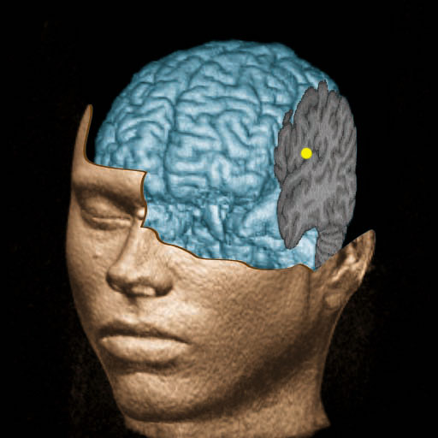
Neurologisen potilaan hoitotyö
MS-tauti ja Parkinsonin tauti

Slide 2
Hermosto
Keskushermosto
Ääreishermosto
Aivot
Selkäydin
Aivohermot
Selkäydinhermot
Isoaivot
Aivorunko
Pikkuaivot
Harmaa- ja valkea- aine
Aivoselkäydin kalvot
Likvori
Somaattinen eli tahdonalainen
Autonominen eli tahdosta riippumaton
Sympaattinen ja parasympaattinen

Slide 3
Yleisimmät neurologiset sairaudet
Aivohalvaus (TIA, infarkti, vuoto)
Parkinsonin tauti
MS-tauti ja ALS
Kouristuspotilaat (epilepsia, alkoholi)
Aivovammat ja aivokasvaimet
Hermoston tulehdussairaudet (enkefaliitti ja meningiitti)
Päänsärky ja huimaus

Slide 4
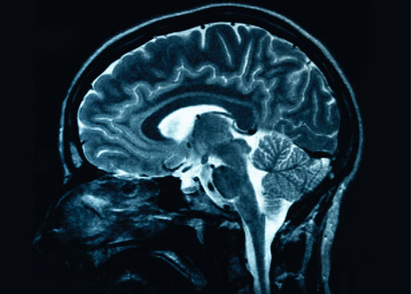

Slide 5
MS-tauti
Multippeliskleroosi
Pesäkekovettumatauti

Slide 6
Keskushermoston sairaus
7000 (1:1000)
Ka sairastumisikä 30 vuotta
Naisilla 2x yleisempi
Korkean riskin alueet
Kehon oma puolustusjärjestelmä toimii virheellisesti → tulehdukset
Valkean aineen kovettumapesäkkeet → myeliini vaurioituu →viesti ei kulje
https://avokuntoutus.fi/mstutuksi/

Slide 7
Oireet
Yksilölliset
Näön hämärtyminen, tasapainovaikeudet ja virtsanpidätyskyvyttömyys
Uupumus, hidas palautuminen, tuntoaistien herkistyminen, lihasheikkous ja kömpelyys, tasapainohäiriöt

Slide 8
tutkimukset
Vaikea diagnosoida
MRI
  Pesäkkeiset muutokset
Likvor
  Valkosolujen muodostamat vasta-aineet
Herätepotentiaalitutkimukset
  Sähkönkulku hermoradoissa

Slide 9
Eteneminen
Pahenemisvaiheet
Vähitellen pysyvät oireet
Oireettomat ajat mahdollisia
Jako yleensä kahteen eri tyyppiin

Slide 10
Hoidosta
Itsehoito
  Tulehdusten hoito ja ennaltaehkäisy
  Lepo
  Ruokavalio, liikunta
  Psyykkinen hyvinvointi
Kuntoutus
Kotiavun järjestäminen
Lääkehoito
  Kortisoni, beetainterferoni yms.
Apuvälineet
  0-tukikeppi-sähköpyörätuoli

Slide 11
Parkinsonin tauti
Taudin syy?
Etenevä, parantumaton neurologinen sairaus
Aivojen mustan tumakkeen solukato → dopamiini vähenee
Aivojen liikesäätelyyn osallistuvat hermosolut alkavat tuhoutua
Parantavaa hoitoa ei ole

Slide 12
Oireista..
Vapina eli treemori
  Ensimmäinen oire yleisenä
  Sormet→ käsi→ alaraaja→ toinen puoli
  Joskus leuka ja kieli
  Vapinassa eroja
  Stressi, hermostuminen, uupumus
  Vaimenee tahdonalaisia liikkeitä tehdessä
Jäykkyys eli rigiditeetti
  Lihanjänteisyys kasvaa → jäykkyys
  Jäykkyys voimakkaampaa vartalon lähellä
  Voimakkaampaa siellä missä tauti alkanut

Slide 13
Oireista..
Liikkeiden hitaus eli bradykinesia
  Liikkeiden aloittaminen hidasta
  Voiman ylläpitäminen vaikeutuu
  Lihasten kyky suorittaa jatkuvaa liikettä heikkenee
  Kävelyn myötäliikkeet vähenevät
Kasvojen ilmeettömyys
  Kielen ja nielun lihaksiston heikkeneminen
  Hienomotoriikka huononee

Slide 14
Oireista..
Nielemisvaikeudet eli dysfagia
  Ruokatorven peristaltiikan huonontuminen ja spasmit
  Lääkkeillä ei apua
  Sosemaiset ruuat
  Nesteiden sakeutus
  Mahalaukkuavanne (peg)
Syljen valuminen
  Melkein 80% kärsii
Ummetus
Virtsaamisvaivat rakon toimintahäiriön vuoksi
Ortostaattinen hypotensio
Dementiaa esiintyy enemmän (4-6)
Masennus, ahdistus, unihäiriöt

Slide 15
Hoito
Oireita hoidetaan lääkkeillä ja kuntoutuksella
Kotiavun tarve kasvaa huom.
Ka ikä 60 vuotta, miehillä hieman yleisempää
Noin 10 000 sairastaa Suomessa
  1-2/1000
  Yli 70- vee 2/100

Slide 16
Lääkehoito
Säännöllinen lääkitys
Oireiden lievitys
Eivät paranna tai estä etenemistä
Tavoitteena tiedon kulkeminen hermosoluissa
Yksilöllinen
Yhdistelmähoidot
Vaikutusten monimuotoisuudet
Sivuvaikutukset
Tarkka lääkärin seuranta

